Slide 1

5조 옹골찬
돈네 한 바퀴
A705

Slide 2


1년 이내 해외 여행 의향 유무
한국관광공사&한국소비자원 빅데이터 분석 보고서 한국관광공사&여행신문 ‘당신이 원하는 여행(2022)’ 설문조사
1년 이내 여행 떠날 계획이 있는 응답자
= 88.16%

Slide 3


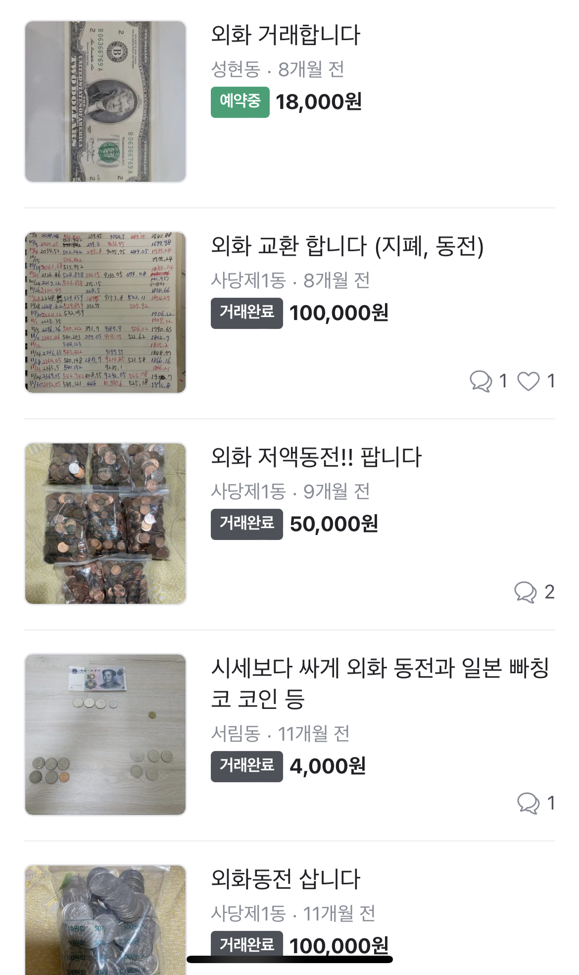
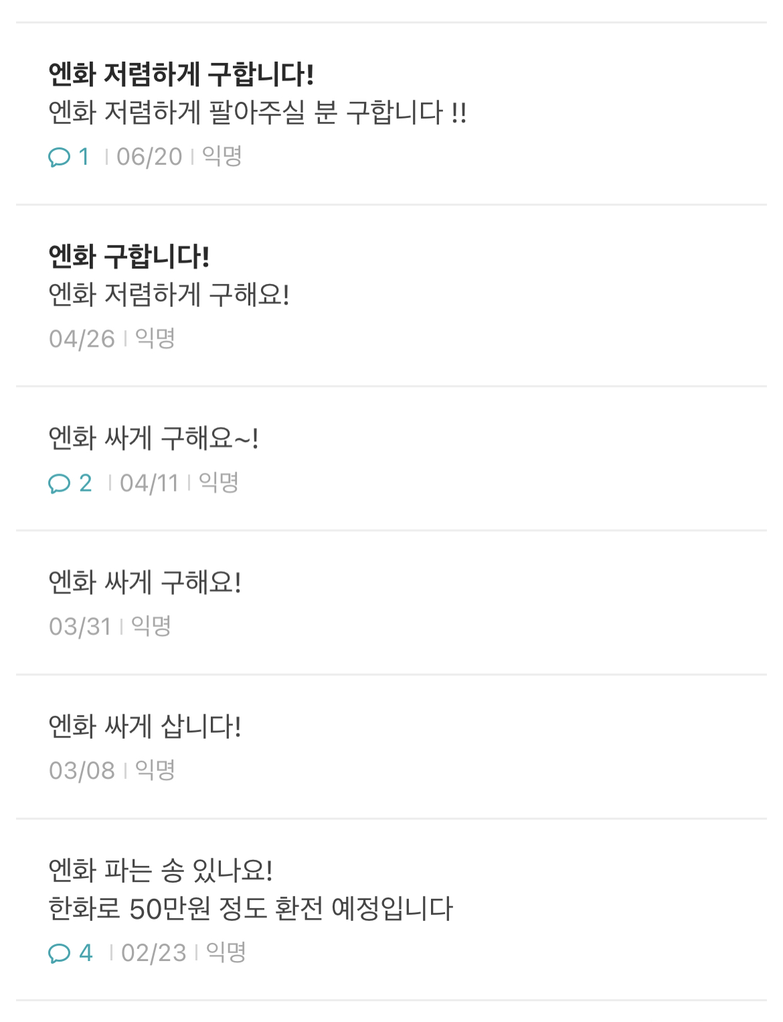
잔액이
너무 많이
남는다..!

Slide 4
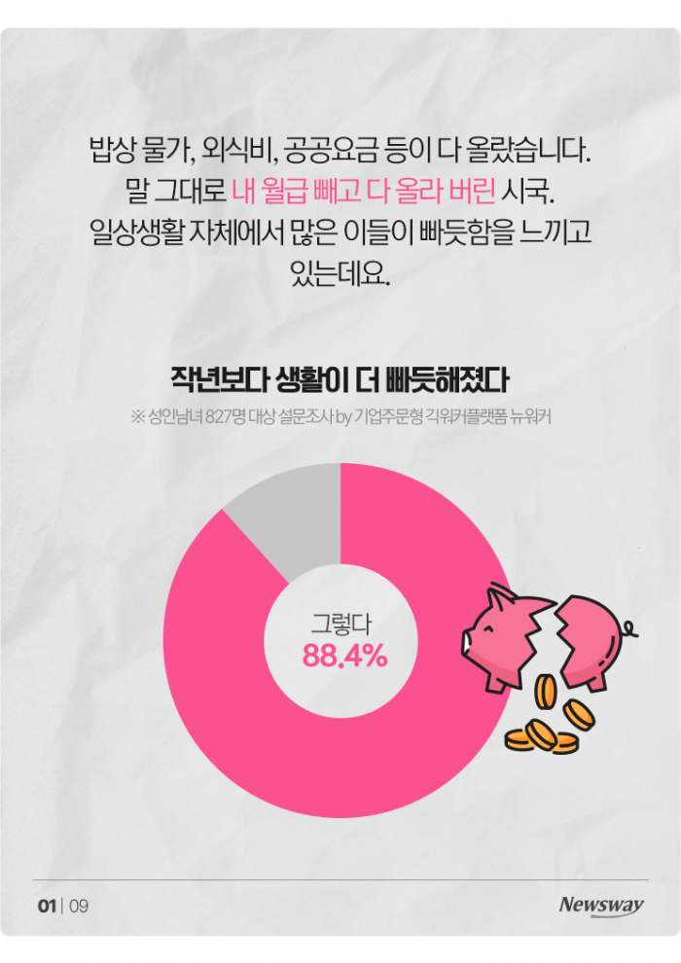
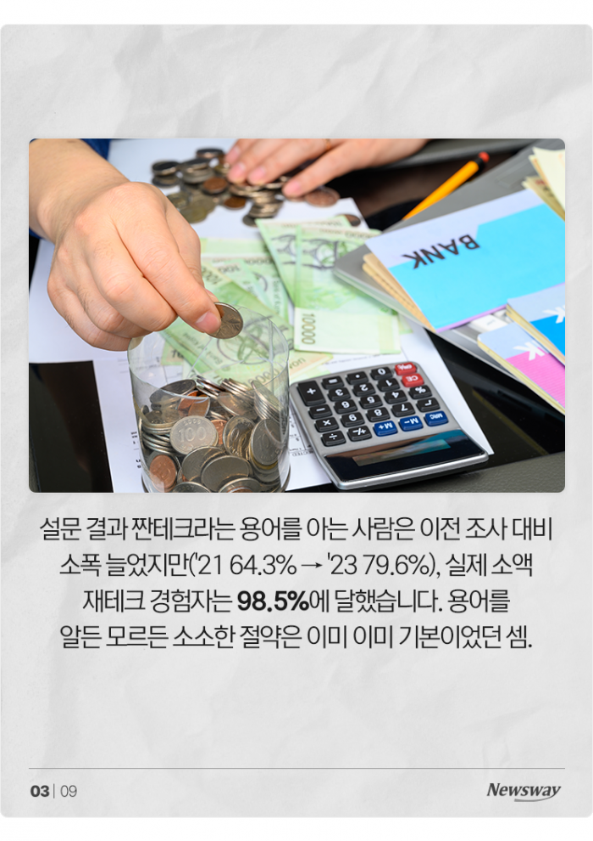

짠
+
테크

Slide 5




큰 돈까지
수수료부터
작은 돈부터
우대율까지

Slide 6
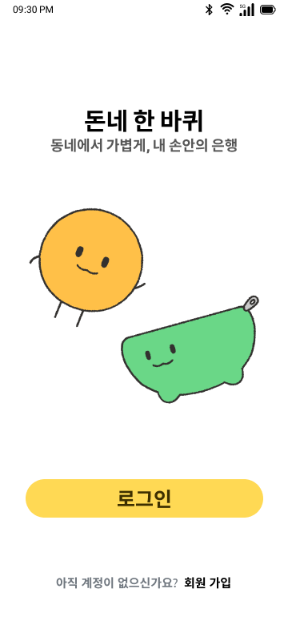
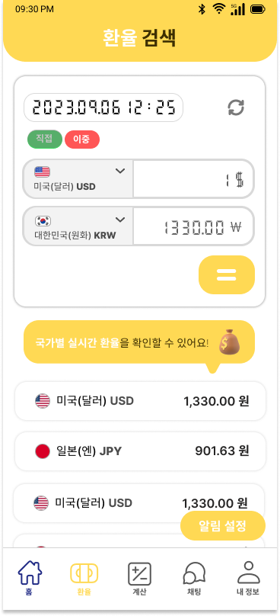
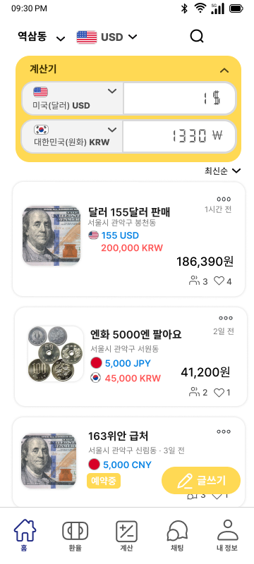
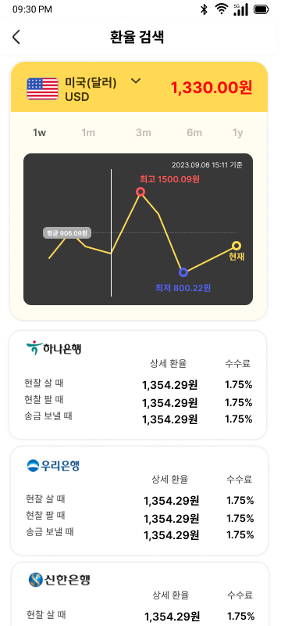
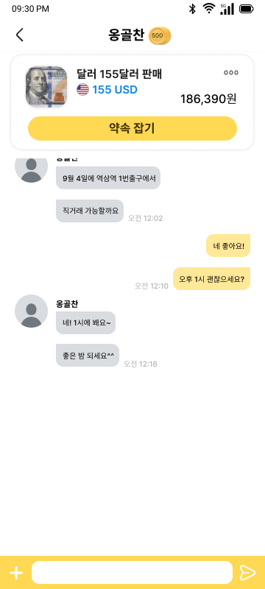

Slide 7
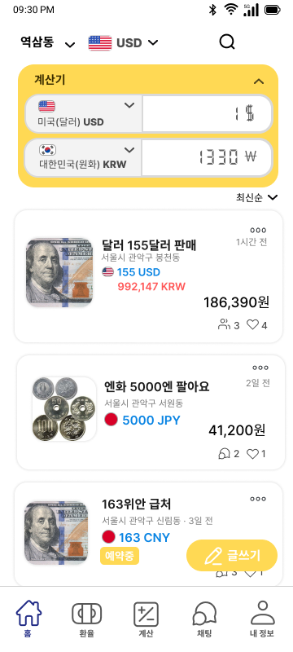
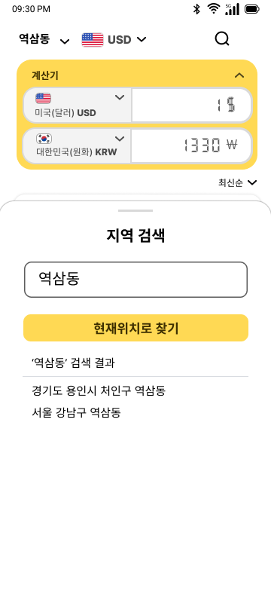
거래
사용자끼리 외화를 거래
지역/통화 필터
지역과 통화를 선택해서 조회할 수 있어요.
환율 계산기
원하는 통화의 환율을 제공해요.
최신 순/낮은 가격 순
최신 순과 낮은 가격 순으로 조회할 수 있어요
지역 검색
내 동네 근처의 게시글을 확인해보세요!

Slide 8
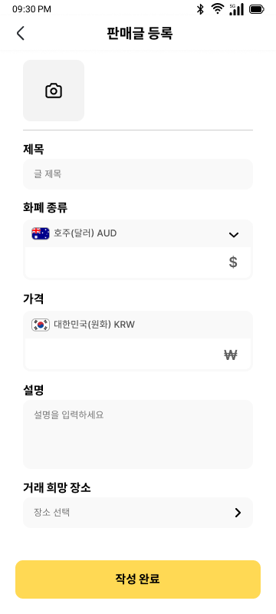
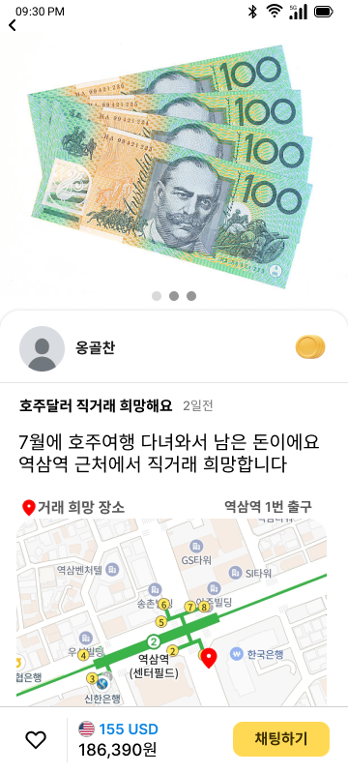
거래
사용자끼리 외화를 거래
판매글
판매자는 사진, 화폐, 금액,
직거래 희망 장소를 입력해서
판매글을 등록할 수 있어요.
채팅하기
원하는 판매글을 발견하셨나요?
채팅 기능을 통해 사용자끼리 거래 약속을 잡을 수 있어요.

Slide 9

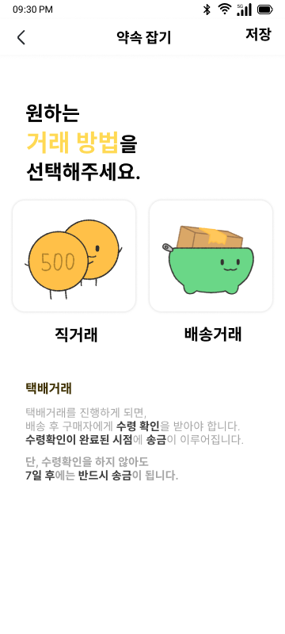
채팅
1 : 1 채팅으로 거래 약속 잡기
레벨
거래 후기 평이 높을 수록
내 지갑 레벨이 높아져요.
약속잡기
약속잡기 버튼을 누르면, 원하는 거래 방법을 선택할 수 있어요.

Slide 10
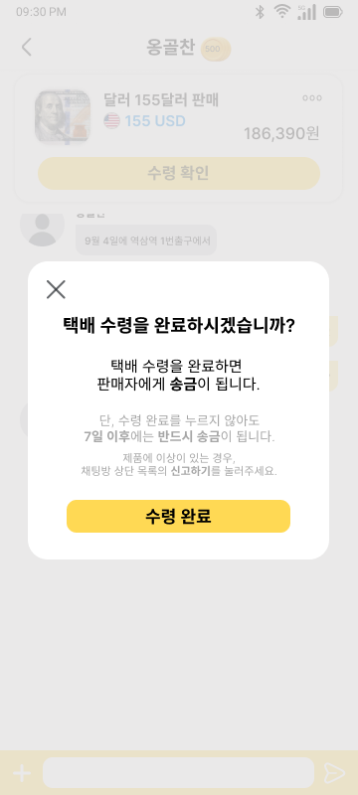
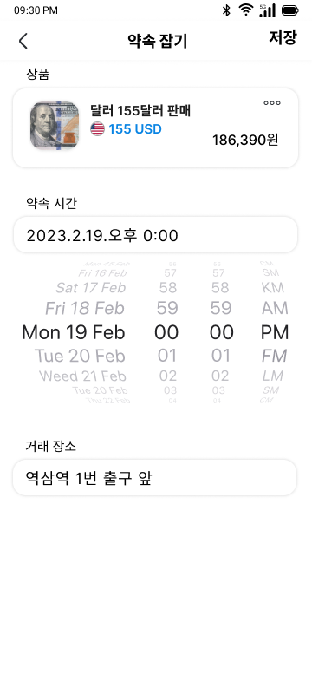
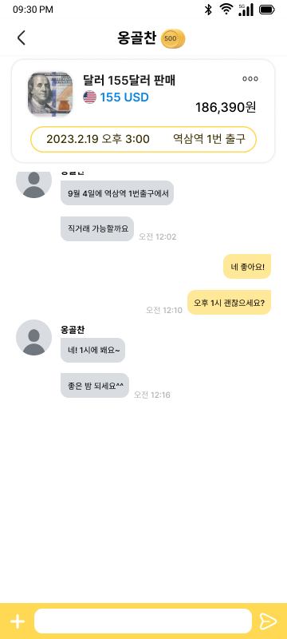
직거래
직거래 장소 약속 잡기
판매글
상단에서 판매글의 정보를 확인할 수 있어요
약속 장소
약속 장소를 정하면, 상단에서 확인할 수 있어요.

Slide 11

택배거래
택배거래 약속 잡기
수령확인
배송 약속을 잡으면 구매자의 채팅방에 수령 확인 버튼이
활성화 돼요.
택배 수령 완료
택배 수령 완료 버튼을 누르면
‘돈네 한 바퀴‘ 에게 맡아둔 돈이 판매자에게 송금이 돼요.

Slide 12
환율
실시간 환율 정보
환율 계산기
국가별 통화의 실시간 환율 정보를 알 수 있어요.
환율 그래프
상세 페이지에서 기간 별로 환율 그래프 변동을 파악할 수 있다.

Slide 13
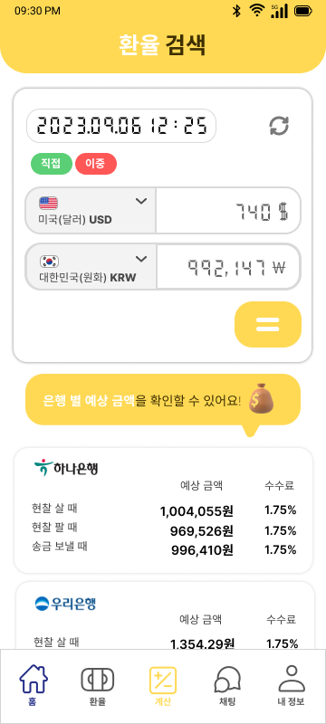
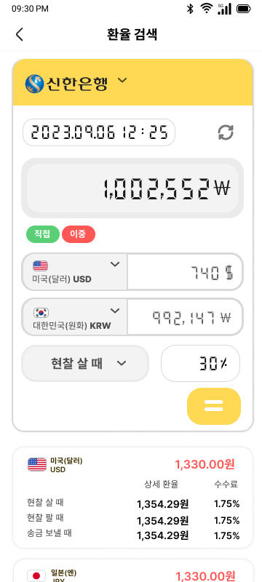
환율 계산
은행별 환율 계산
환율 계산기
환전 금액을 계산할 수 있어요.
환전 정보
은행의 환율 정보와 수수료를 기입하여 직접 은행에서 환전 했을 때의 계산 결과를 확인 할 수 있어요.

Slide 14












Front-End
Back-End
Infra
DB

